Slide 1

Assistente Virtual
Low Code

Slide 2

Hoje é dia de Mão na Massa!
Notes:
O que mudou: a capacidade do hardware em processar os algoritmos (GPUs, TPUs, Tensor CPU, etc)

Slide 3
Ferramentas Exploradas
n8n: Plataforma de automação de fluxo de trabalho de código aberto que permite integrações fáceis entre diferentes serviços.
Redis: Banco de dados em memória, altamente performático, usado para cache, gerenciamento de sessões e filas de mensagens.
Twilio: Plataforma de comunicação em nuvem que permite adicionar funcionalidades de mensagens, voz e vídeo a aplicativos.
Open WebUI: Interface web de código aberto que facilita a interação rápida com sistemas e APIs de backend.
Ollama: Plataforma que fornece soluções avançadas de processamento de linguagem natural utilizando LLMs para melhorar a comunicação e automação.
Anthropic \ Claude: Empresa focada em construir sistemas de Inteligência Artificial seguros e alinhados com valores humanos, priorizando segurança e ética na IA.
Notes:
O que mudou: a capacidade do hardware em processar os algoritmos (GPUs, TPUs, Tensor CPU, etc)

Slide 4
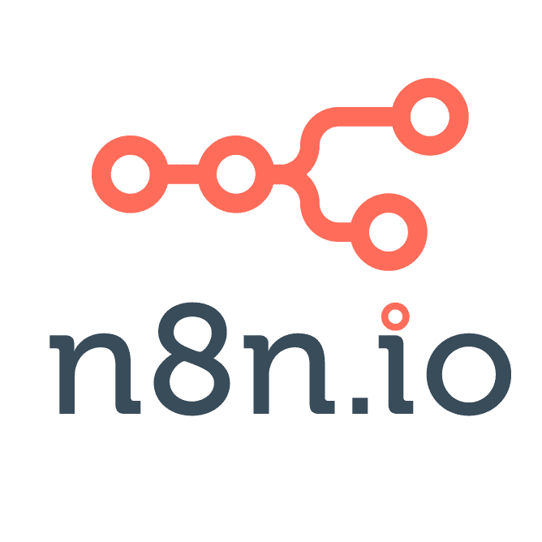
n8n
Notes:
O que mudou: a capacidade do hardware em processar os algoritmos (GPUs, TPUs, Tensor CPU, etc)

Slide 5

Twilio

Slide 6

Open WebUI
Notes:
Simulador de LLM no navegador: https://bbycroft.net/llm
- Uma área da ciência da computação que visa criar sistemas capazes de realizar tarefas que normalmente requerem inteligência humana.
- Exemplos: Reconhecimento de fala, reconhecimento de imagem, processamento de linguagem natural (NLP) e tomada de decisão.

Slide 7


Obrigado pela presença! ❤️
Gostou?
Nos ajude a definir o tópico do próximo encontro!
Apoio

